Slide 1

8 Queens
20150603
봉대현
CHEEKY HONG

Slide 2

CONTENTS
01. 실행흐름도
02. 모듈 설계
03. 알고리즘
04. 실험 결과
05. 동영상

Slide 3
01
실행흐름도

Slide 4
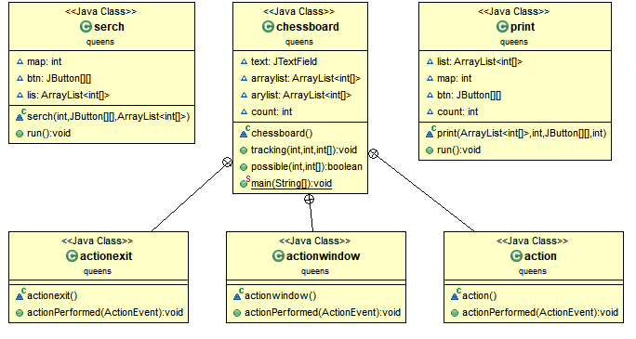
02
모듈설계

Slide 5
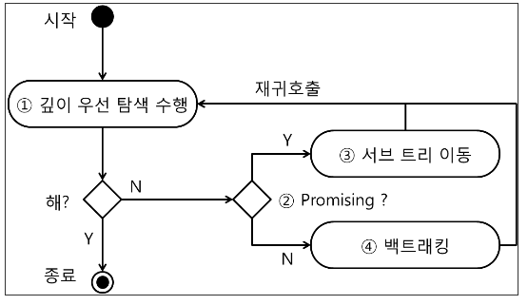
03
알고리즘

Slide 6
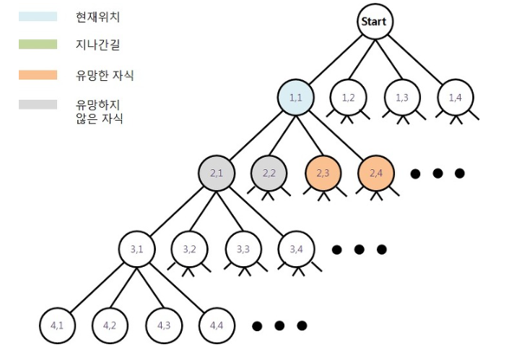
03
알고리즘

Slide 7
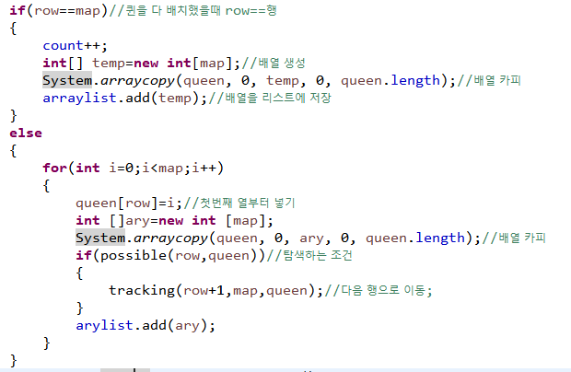
03
알고리즘
코드

Slide 8
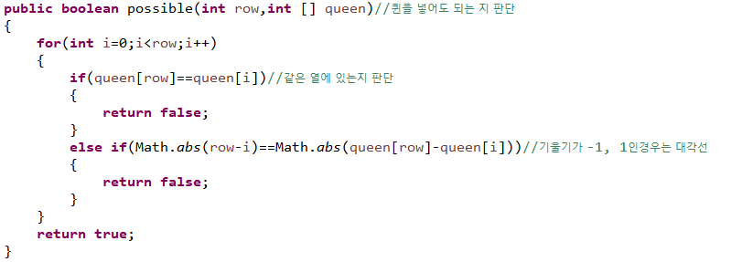
03
알고리즘
코드

Slide 9
04
실험결과
N | 4 | 5 | 6 | 7 | 8 | 9 | 10
해의 개수 | 2 | 10 | 4 | 40 | 92 | 352 | 724
수행 시간 | 0.004 | 0.005 | 0.01 | 0.03 | 0.065 | 0.297 | 1.51
N | 11 | 12
해의 개수 | 2680 | 14,200
수행 시간 | 2.73 | 3.579

Slide 10
04
실험결과

Slide 11
04
실험결과

Slide 12
THANK YOU

